Slide 1
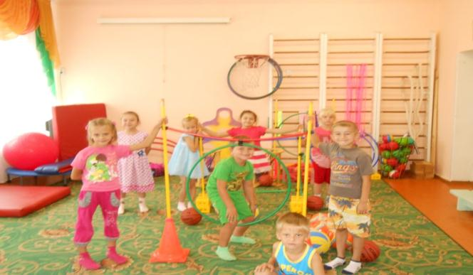
Спортивное оборудование и инвентарь как средство физического воспитания в ДОУ часть№1
.

Slide 2
ФГОС ДО определил требования к развивающей предметно – пространственной среде ДОУ, которая должна быть содержательно – насыщенной, трансформируемой, доступной и безопасной, в том числе и физкультурного зала с его многочисленным оборудованием.

Slide 3
Для решения поставленных задач в течение года к развивающей предметно – пространственной среде ДОУ, шел постоянный поиск эффективных мер, направленных на оздоровление детей, новых коррекционных методов и приемов, использование здоровье сберегающих технологий. В системе физического воспитания в детском саду используются следующие организованные формы работы двигательной деятельности детей:
Физкультурно-оздоровительная работа
1.НОД по физической культуре
2.Утренняя гимнастика, дыхательная гимнастика, корригирующая гимнастика, релаксационная гимнастика
3.Индивидуальные занятия
4.Дни здоровья, физкультурные праздники, развлечение,
досуги, олимпиады
5. Подвижные и спортивные игры
6. Физкультминутки
7. Спортивный кружок

Slide 4
Физкультурно-
оздоровительная
работа
Утренняя
гимнастика, дыхательная гимнастика, корригирующая гимнастика
НОД по физической культуре
Индивидуальные
занятия
Дни здоровья,
физкультурные
праздники, развлечение,
досуги, олимпиады, акции
Спортивный
кружок
Подвижные
и спортивные
игры
Физкультминутки, музыкотерапия, рилаксгимнастика

Slide 5
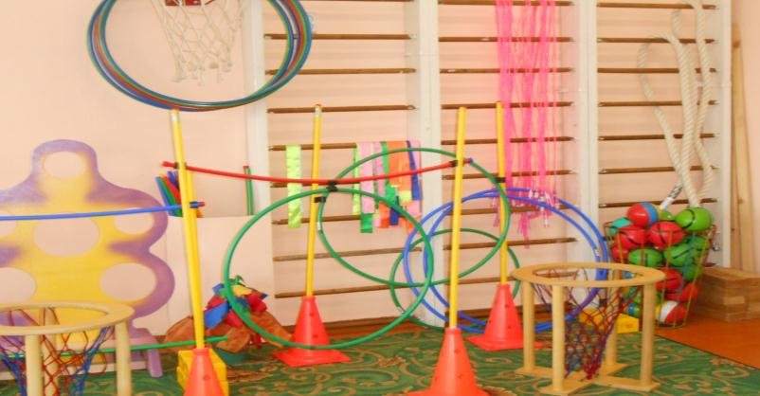
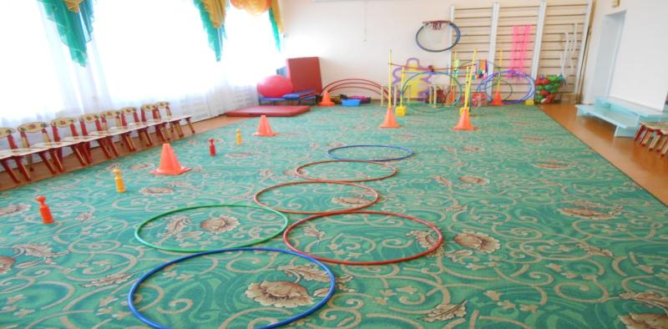

Slide 6
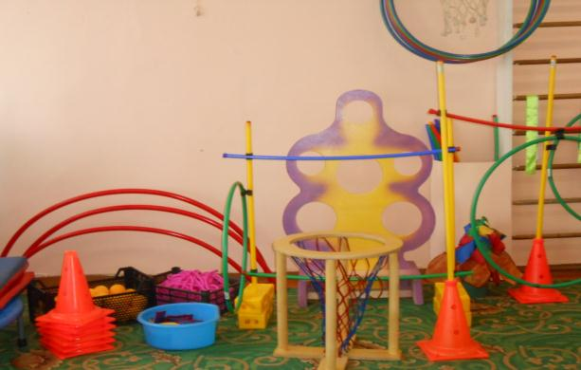

Slide 7
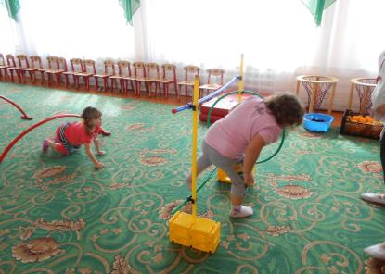
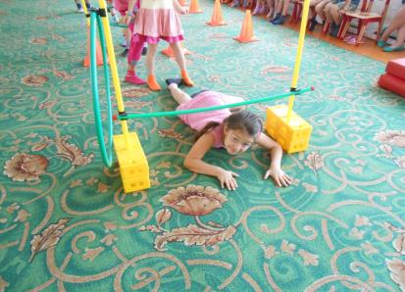
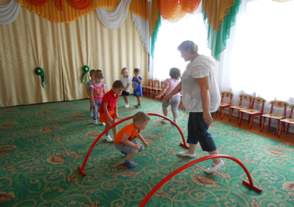
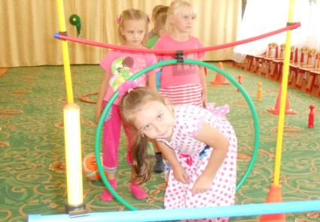
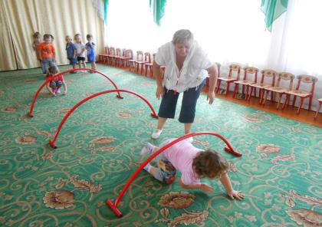
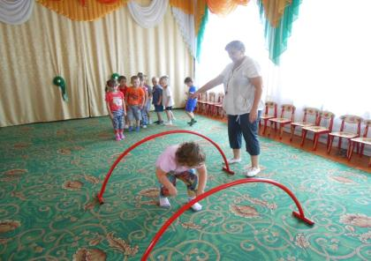
«ДУГА ДЛЯ ПОД ЛАЗАНИЯ, СТОЙКА ПЕРЕНОСНАЯ ПЛАНКА «: ДЛЯ ФИЗИЧЕСКИХ УПРАЖНЕНИЙ ИЛИ СПОРТИВНЫХ СОРЕВНОВАНИЙ; УКРЕПЛЕНИЯ МЫШЦ СПИНЫ И ПРЕССА, РАЗВИТИЯ ГИБКОСТИ...

Slide 8
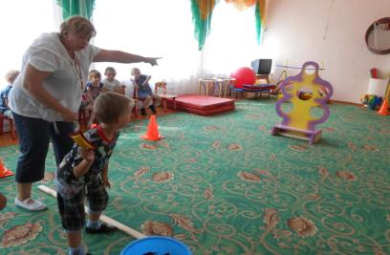
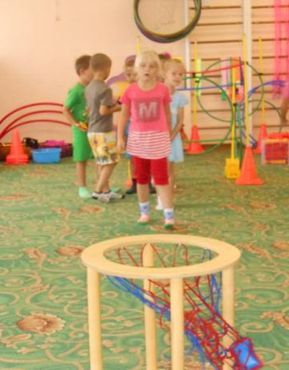
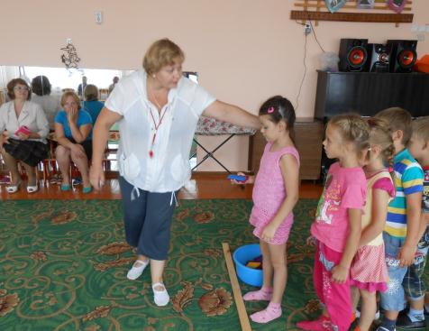
«МЕШОЧКИ(С ГРУЗОМ ): РАЗВИВАЮТ ГЛАЗОМЕР, МЕТКОСТЬ, КООРДИНАЦИЮ ДВИЖЕНИЙ, УКРЕПЛЯЮТ МЫШЦЫ РУК И ТУЛОВИЩА.

Slide 9
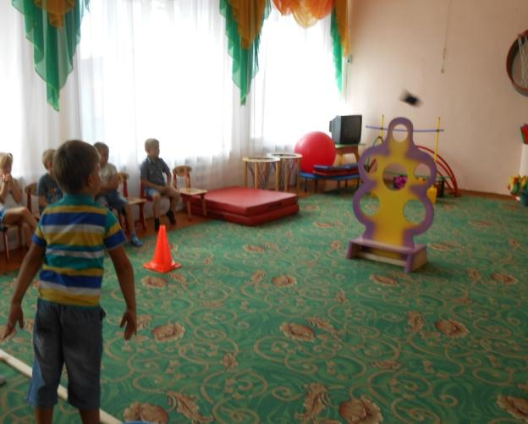
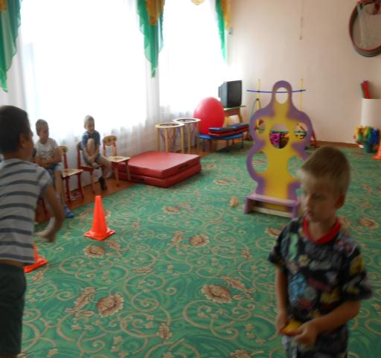
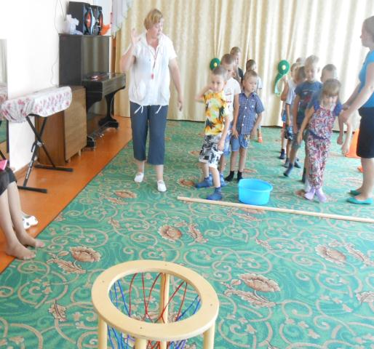
«КОРЗИНА ДЛЯ МЕТАНИЯ МЯЧЕЙ, СТОЙКА ДЛЯ МЕТАНИЯ В ЦЕЛЬ»: УПРАЖНЕНИЯ ДЛЯ УКРЕПЛЕНИЕ МЫШЦ ТУЛОВИЩА, ИСПОЛЬЗУЕТСЯ КАК ИГРОВОЕ ОБОРУДОВАНИЕ ДЛЯ ЭСТАФЕТ И ПОДВИЖНЫХ ИГР

Slide 10
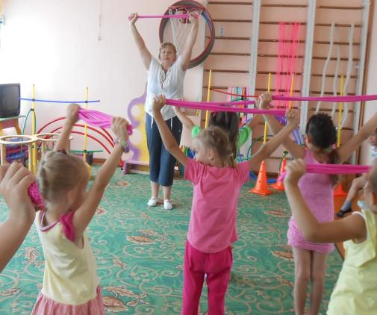
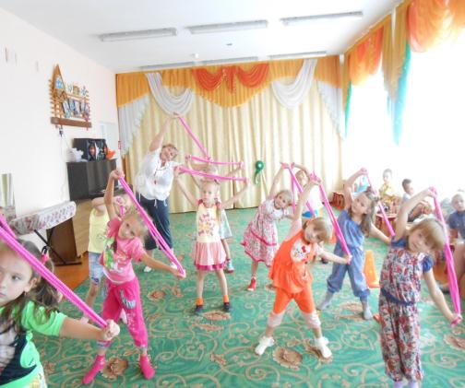
«КОСИЧКИ, гимнастическая палка, скакалки: ИСПОЛЬЗУЮТ ДЛЯ ЗАНЯТИЙ ОРУ И ПОДВИЖНЫХ ИГР, ТРЕНИРОВКА МЫШЦ ПЛЕЧЕВОГО ПОЯСА, РУК ; СКАКАЛКУ ИСПОЛЬЗУЮТ ДЛЯ РАЗМИНКИ, УКРЕПЛЕНИЯ МЫШЦ НОГ, УЛУЧШЕНИЯ КООРДИНАЦИИ И....

Slide 11
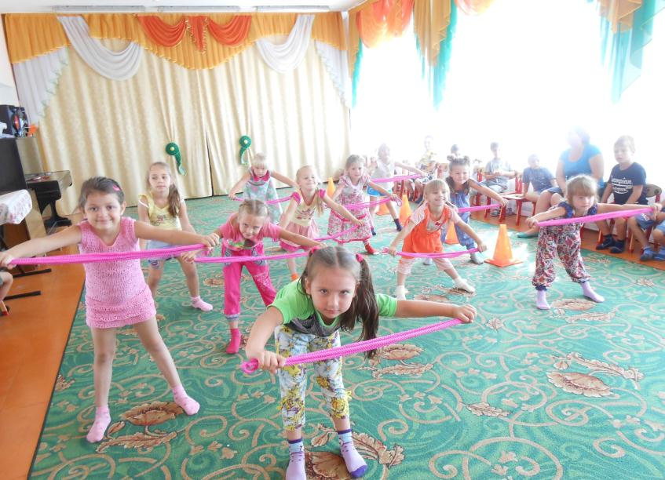

Slide 12
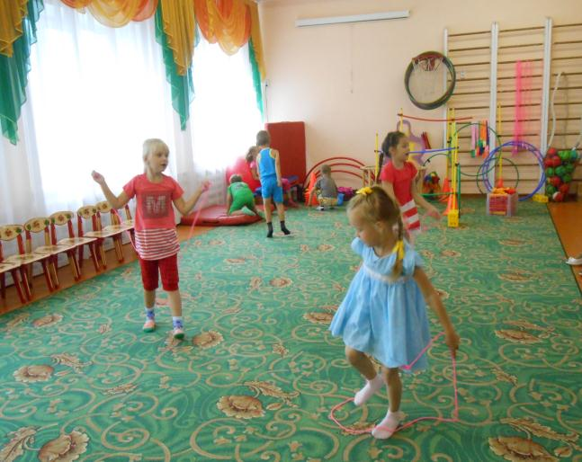
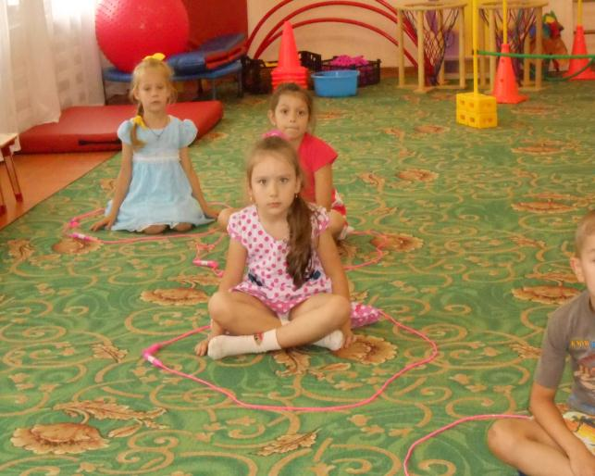

Slide 13
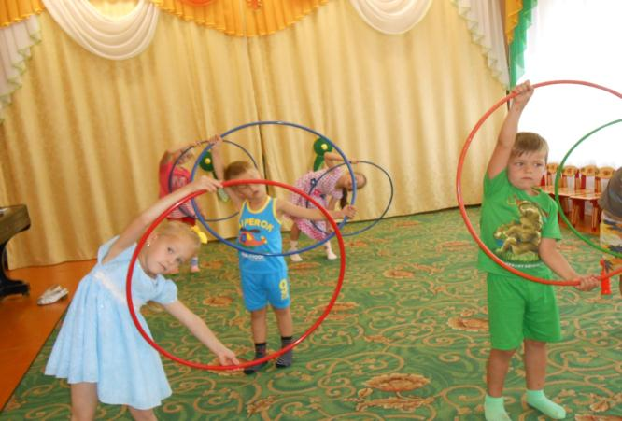
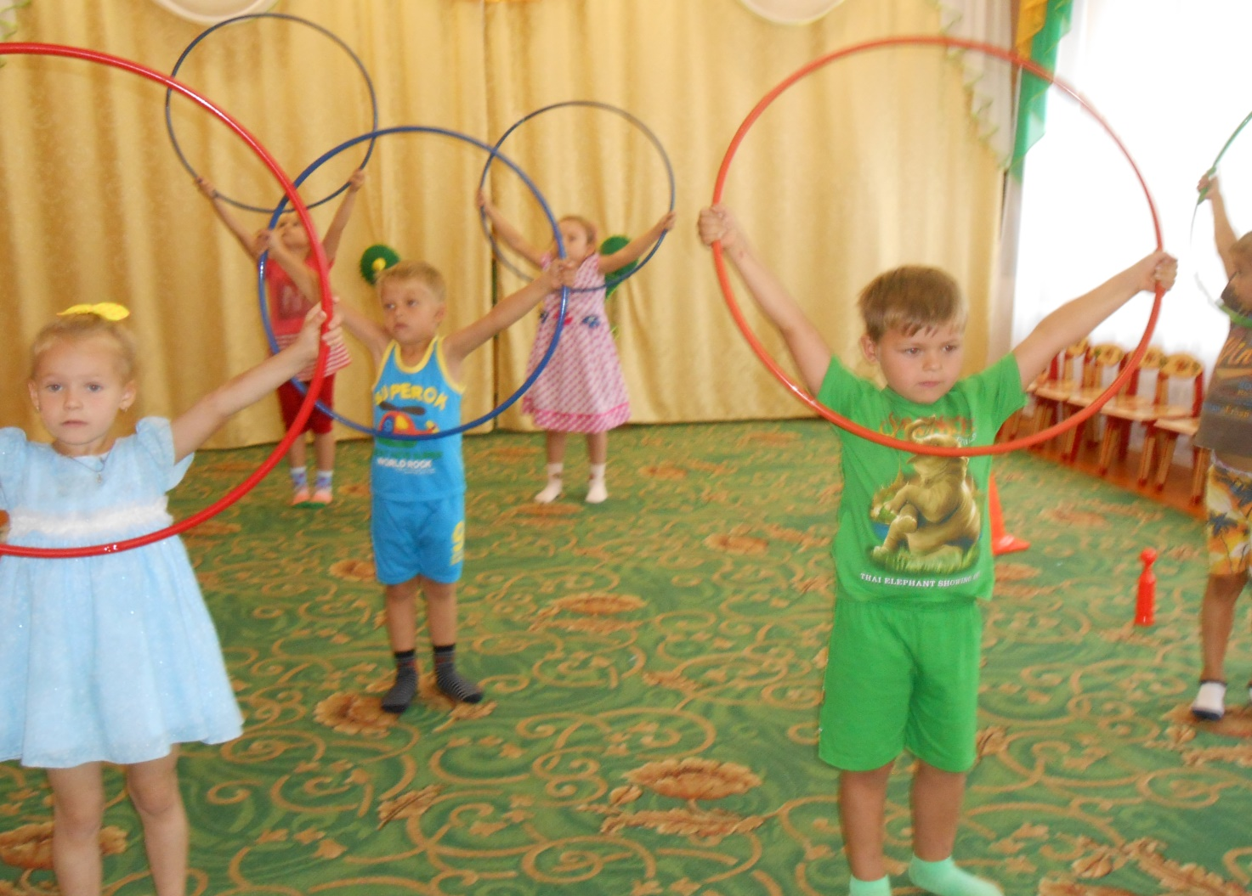
«Обручи, кегли»: ИСПОЛЬЗУЮТ ДЛЯ ЗАНЯТИЙ ОРУ, ДЛЯ ФОРМИРОВАНИЯ ПРАВИЛЬНОЙ ОСАНКИ И ПРОФИЛАКТИКИ ЕЕ НАРУШЕНИЙ, ТРЕНИРОВКА МЫШЦ ПЛЕЧЕВОГО ПОЯСА, РУК И ИСПОЛЬЗУЕТСЯ КАК ИГРОВОЕ ОБОРУДОВАНИЕ ДЛЯ ЭСТАФЕТ И ПОДВИЖНЫХ ИГР.

Slide 14
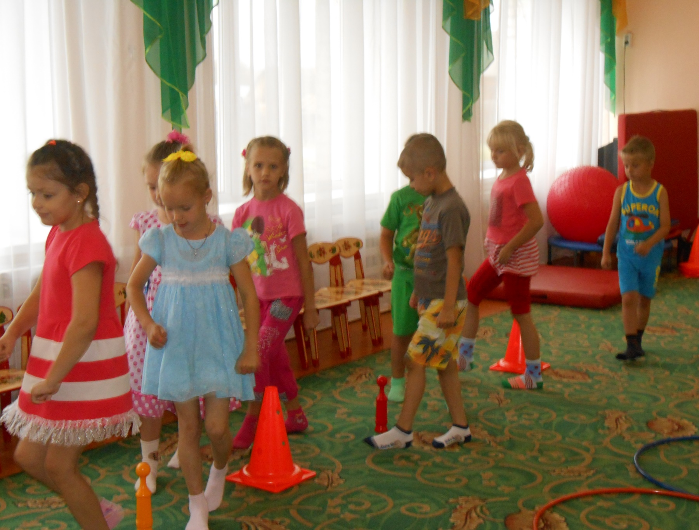
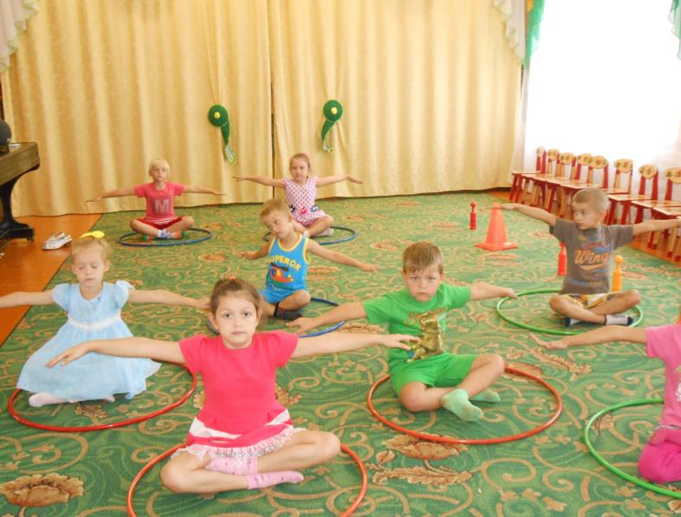

Slide 15
